Slide 2
AGENDA
1.
Recuento
primera
sesión.
2.
Lanzamiento
Consejo Urbano
3.
Acuerdos sobre
nombre del
proyecto.
4.
Próxima etapa
Caracterización
Urbana.

Slide 3
1. RECUENTO PRIMERA SESIÓN Y ALCANCES DEL PROYECTO

Slide 4
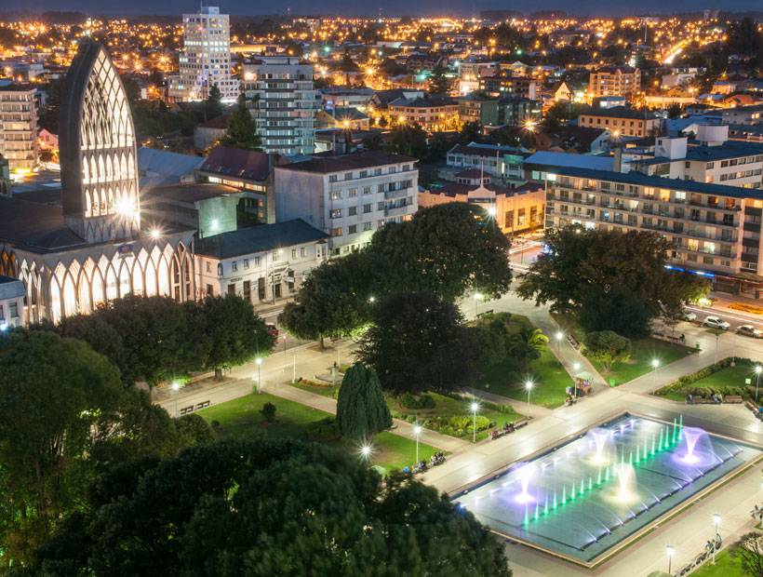
OBJETIVO
Promover un proceso de participación y diálogo que permita la convergencia de distintas miradas acerca del desarrollo urbano de la ciudad y su territorio.

Slide 5
En particular, buscamos…
1.
Desplegar una iniciativa
que permita profundizar
instancias de cohesión
y articulación entre los
diferentes actores que
hacen y conforman la
ciudad.
2.
Legitimar participación y diálogo como eje central para la construcción de una visión compartida.
3.
Generar lineamientos de
desarrollo urbano que
permitan priorizar o
encauzar diferentes
iniciativas vinculadas a la
ciudad. Para ello, el
proyecto también
concentrará esfuerzos en
sistematizar y poner en
valor información ya
recopilada.

Slide 6
Resultado del proceso
Elementos de la identidad de Osorno
Brechas y limitantes para el desarrollo urbano - territorial
Desafíos de futuro
Lineamientos de desarrollo urbano
COMPONENTES DEL
PROYECTO

Slide 7
Resultado del proceso
Contar con lineamientos urbanos a partir de la mirada de diferentes actores.
Generar una nueva instancia de encuentro entre diferentes actores (Consejo Urbano).
Obtener un insumo relevante para gatillar diferentes iniciativas, conversaciones y proyectos en torno a la ciudad.
Contar con un antecedente para el desarrollo de otras herramientas de planificación urbana.

Slide 8
Etapas de trabajo
1. Conformación Consejo Urbano
2. Caracterización urbana
3.
Consulta abierta
4.
Diálogos Ciudad
5. Sistematización (Informe final)
6.
Sociabilización

Slide 9
2. LANZAMIENTO CONSEJO URBANO

Slide 10
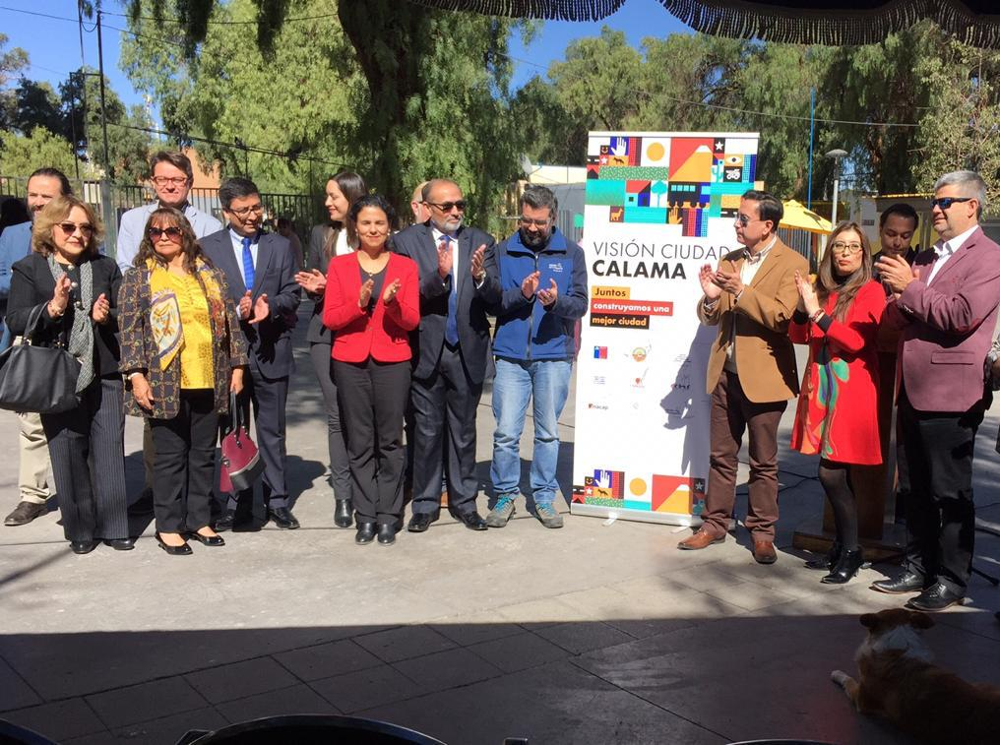
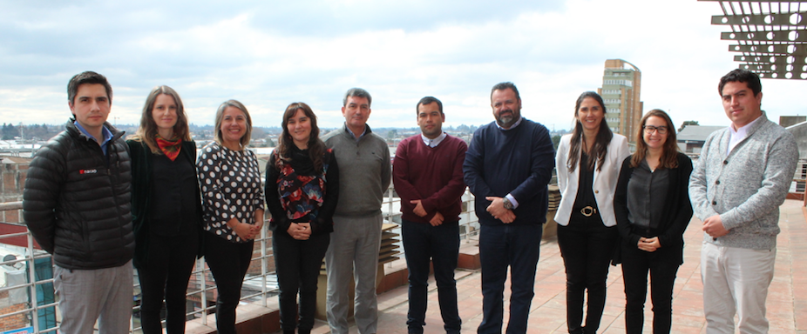
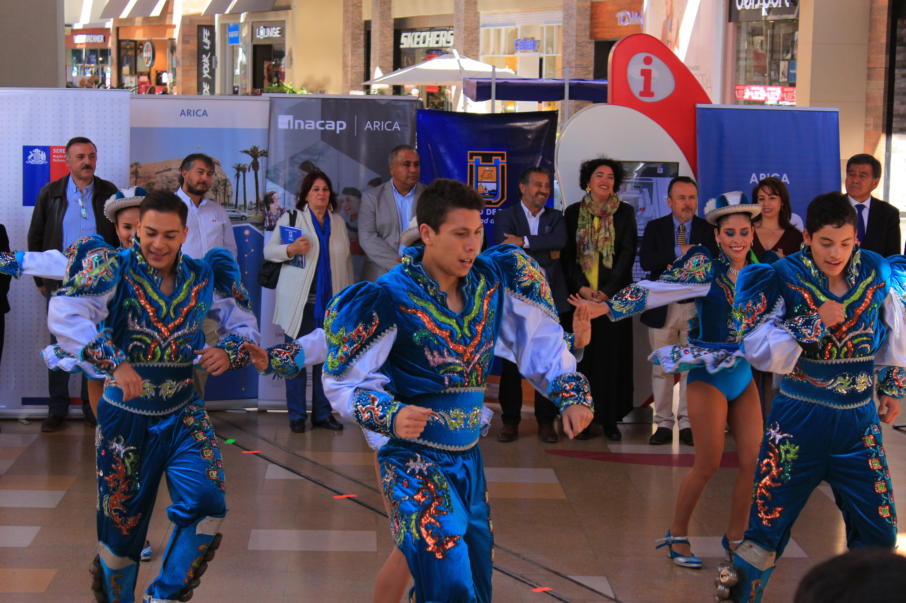
Lanzamiento público
Hito público liderado por el CU donde se da a conocer la conformación así como también el alcance y objetivos de la primera iniciativa que realizará.
CALAMA
LOS ÁNGELES
ARICA

Slide 11
Mensajes clave
1. La necesidad de incorporar distintos puntos de vista para desarrollar la ciudad.
En los procesos de desarrollo urbano es imprescindible planificar las ciudades con una visión de largo plazo, incorporando las distintas necesidades y puntos de vista que conviven y forman parte de la ciudad.

Slide 12
Mensajes clave
2. Consejo Urbano como articulador de estas diferentes visiones
Generar instancias de cohesión y articulación entre diferentes actores locales resulta fundamental para promover iniciativas y proyectos que representen una visión consensuada de ciudad a la cual poder darle visibilidad.
Por eso hemos creado el Consejo Urbano, el que busca aportar a la discusión de la planificación urbana a través del desarrollo de proyectos que promuevan instancias de participación y diálogo permanente.

Slide 13
Mensajes clave
3. Primer proyecto del Consejo Urbano:
Construir una visión de ciudad
Buscamos generar convergencia entre distintos actores locales para construir una visión consensuada sobre el futuro del territorio, sus principales desafíos y la trayectoria que se debe recorrer para poder alcanzarlos.
Los principales hitos del proyecto son la Consulta Abierta, que recoge la opinión de los habitantes sobre el futuro de la ciudad; y los Diálogos Ciudad o conversaciones con representantes de los diferentes sectores de la comunidad para definir lineamientos estratégicos de desarrollo urbano.

Slide 14
3. NOMBRE DEL PROYECTO

Slide 15
PROPUESTAS
VISIÓN OSORNO
VISIÓN CIUDAD OSORNO
OSORNO 2030
PENSEMOS OSORNO
OSORNO ES TUYO
OSORNO, TU CIUDAD

Slide 16
4. PRÓXIMA ETAPA: CARACTERIZACIÓN URBANA

Slide 17
Próximas etapas del proceso
Lanzamiento Consulta Abierta
Presentación Caracterización Urbana
Presentación Resultados Consulta Abierta
Lanzamiento
CU Osorno
Diálogos Ciudad
SEPTIEMBRE
OCTUBRE
NOVIEMBRE
DICIEMBRE
ENERO
FEBRERO
MARZO
ABRIL
Desarrollo
Consulta Abierta
Sistematización
Consulta Abierta
Sistematización
de los Resultados

Slide 18





- Caracterización urbana
Documento con información de carácter público, que constituye una línea de base y un insumo clave para las conversaciones sobre el estado actual y futuro de la ciudad.
LOCALIZACIÓN Y CONECTIVIDAD
ANTECEDENTES SOCIO DEMOGRÁFICOS
ACTIVIDADES ECONÓMICAS Y EMPLEO
Cualidades geográficas y territoriales
Evolución según Censo 2002-2017
Principales actividades productivas
INSTRUMENTOS DE PLANIFICACIÓN TERRITORIAL
VIVIENDA Y EQUIPAMIENTO
Tipos de vivienda, permisos de edificación / equipamiento urbano
Análisis Plan Regulador (usos de suelo)

Slide 19
PRÓXIMAS ACTIVIDADES: Consejo Urbano
Caracterización Urbana.
  Envío de información por parte de los miembros del Consejo Urbano para la construcción del documento base.
  Consolidación de la información por el Consejo Urbano.
  Difusión de temáticas relevantes de la Caracterización Urbana (Hito Comunicacional)

